Slide 1
Biotecnologie Agrarie Vegetali (BTA)

Slide 2
Biotecnologie Agrarie Vegetali (BTA)
Figura
Biotecnologo Agrario Vegetale
Funzioni
opera con il ruolo di ricercatore, sperimentatore o dirigente, in aziende o enti di ricerca, per lo sviluppo di nuovi prodotti o metodi basati sulle biotecnologie agrarie.
svolge direttamente, o coordina, attività di sperimentazione in laboratorio, in ambiente controllato (es. serra) ed in campo, partecipa a definire la progettualità del settore ricerca e sviluppo in coordinamento con la governance dell’ente o dell’azienda, collabora nella redazione di report sui risultati sia in ambito specialistico (es. report di progetto, riviste accademiche) sia in un contesto di comunicazione e divulgazione.

Slide 3
Biotecnologie Agrarie Vegetali (BTA)
Competenze
conosce la biologia e la fisiologia delle piante e dei microorganismi di interesse agrario, la genomica e la bioinformatica e sulla base di queste conoscenze è in grado di elaborare ed attuare interventi biotecnologici volti alla selezione, al miglioramento genetico, alla protezione delle colture, all’aumento della produttività e della sostenibilità dei sistemi agrari;
ha competenze sui processi economici dell’innovazione biotecnologica e sulla protezione intellettuale, che gli consentono di gestire progetti di ricerca di base ed applicata, e che prevedono trasferimento tecnologico all’industria;
ha competenze trasversali ed ha sviluppato capacità di analisi autonoma che gli consentono di contribuire al dibattito sul confronto tra i diversi sistemi produttivi agrari, sull’uso consapevole delle biotecnologie in agricoltura, e nella comunicazione e divulgazione scientifica

Slide 4
Biotecnologie Agrarie Vegetali (BTA)
Sbocchi professionali
Aziende o enti del settore vivaistico-sementiero impegnati nel miglioramento genetico delle piante e nell’innovazione varietale.
Aziende o enti di ricerca, incluso il settore farmaceutico e cosmetico, che si occupano della produzione di molecole di alto valore aggiunto a partire da piante, micro-organismi o colture cellulari, o di molecole/prodotti da biomasse vegetali
Istituti o enti pubblici o privati coinvolti nello studio, gestione, conservazione e certificazione delle risorse genetiche a livello locale, nazionale o internazionale.
Associazioni di categoria, cooperative e imprese agricole come responsabile o consulente nella gestione dei processi innovativi connessi con l’innovazione varietale e di metodi e processi connessi con l’utilizzo delle biotecnologie.
Dottorato di ricerca

Slide 5
Biotecnologie Agrarie Vegetali (BTA)
Sbocchi professionali
Aziende o enti del settore vivaistico-sementiero impegnati nel miglioramento genetico delle piante e nell’innovazione varietale.
Aziende o enti di ricerca, incluso il settore farmaceutico e cosmetico, che si occupano della produzione di molecole di alto valore aggiunto a partire da piante, micro-organismi o colture cellulari, o di molecole/prodotti da biomasse vegetali
Istituti o enti pubblici o privati coinvolti nello studio, gestione, conservazione e certificazione delle risorse genetiche a livello locale, nazionale o internazionale.
Associazioni di categoria, cooperative e imprese agricole come responsabile o consulente nella gestione dei processi innovativi connessi con l’innovazione varietale e di metodi e processi connessi con l’utilizzo delle biotecnologie.
Dottorato di ricerca

Slide 6
Biotecnologie Agrarie Vegetali (BTA) - PIANO DIDATTICO
Anno 1 - semestre 1 | SSD | CFU
1. Basi molecolari della produttività vegetale | Bio/04 | 6
2. Metabolismo speciale e principi di metabolomica applicata alle piante | Bio/15 | 6
3. Genetica molecolare della cellula vegetale | Bio/18 | 6
4. Produzioni agrarie sostenibili e tecnologie del seme (C.I.) |  | 11
Produzioni vegetali sostenibili e tecnologie del seme | Agr/02
Valorizzazione delle biomasse vegetali a fini industriali ed energetici | Chim/04
5. Idoneità lingua Inglese B-2 |  | 3
 | Tot. | 32
Anno 2 - semestre 1 | SSD | CFU
10. Bioinformatica e statistica per le biotecnologie vegetali (C.I.) |  | 12
Bioinformatica con basi di programmazione | Bio/11
Biostatistica | Bio/18
11. Biotecnologie applicate alla difesa delle piante | Agr/12 | 6
12. Economia e politica delle biotecnologie in agricoltura | Agr/01 | 6
 | Tot. | 24
Anno 2 - semestre 2
ESAMI OPZIONALI |  | 8
TIROCINIO |  | 6
TESI |  | 20
 | Tot. | 34
Totale generale |  | 120
Anno 1 - semestre 2
6. Biotecnologie applicate al miglioramento delle specie vegetali annuali |  | 9
Genomica delle piante | Agr/07
Biotecnologie applicate al miglioramento delle specie annuali | Agr/07
Molecular farming | Agr/07
7. Biotecnologie applicate al miglioramento delle specie arboree |  | 9
Biotecnologie applicate e miglioramento genetico di specie arboree da frutto | Agr/03
Applicazioni biotecnologiche nelle colture in vitro | Agr/03
8. Biotecnologie microbiche nelle produzioni agrarie vegetali | Agr/16 | 6
9. Biochimica dell'interazione suolo/pianta | Agr/13 | 6
 | Tot. | 30

Slide 7
Biotecnologie Agrarie Vegetali (BTA) - Criteri di accesso
Requisiti curriculari
1) avere conseguito la Laurea in una delle seguenti classi
ex D.M. 270/04
L-25 Scienze e tecnologie agrarie e forestali (= tutte le lauree del settore agrario)
L-38 Scienze zootecniche e tecnologie delle produzioni animali
L-26 Scienze e tecnologie agro-alimentari
L-2 Biotecnologie (tutte le lauree del settore ‘biotecnologie’ e ‘genomics’)
L-13 Scienze Biologiche (come sopra)
L-29 Scienze e Tecnologie Farmaceutiche
oppure nelle classi corrispondenti dei previgenti ordinamenti
E’ prevista una verifica dell’adeguatezza della preparazione, che si considera assolta se il voto di laurea è superiore a 100/110.
Oppure 2) essere in possesso di una laurea appartenente ad una classe differente da quelle indicate ed avere acquisito i crediti formativi universitari:
Discipline Biologiche (BIO/10, BIO/11, BIO/18, BIO/19): 20 CFU nel gruppo di settori;
Discipline delle Scienze Agrarie (AGR/01-20): 20 CFU nel gruppo di settori, di cui almeno 6 CFU AGR03 e/o AGR07;
Discipline Matematiche, Informatiche, Statistiche e Chimiche (MAT/01-09, INF/01, SECS-S/01-06, CHIM/01-12): 14 CFU nel gruppo di settori.
B1 Inglese

Slide 8
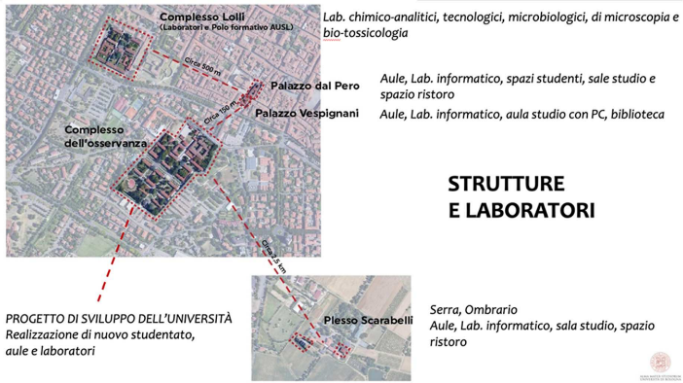
Biotecnologie Agrarie Vegetali (BTA) – SEDE dei CORSI
Lezioni frontali presso i plessi Palazzo Vespignani (12 aulee disponibili, con capienza fino a 126 posti dell’Aula magna) e Palazzo dal Pero (7 aulee disponibili, con capienza fino a 79 posti).
Lezioni e laboratori di informatica presso Palazzo dal Pero, con Aula Informatica con 35 postazioni disponibili (ciascuna con PC, collegamento a Internet, etc)
Esercitazioni di laboratorio presso il plesso Laboratori Lolli. Sono presenti 6 laboratori distinti utili per ospitare esercitazioni previste nelle varie discipline.
Il plesso serricolo Scarabelli (280 m2 + ombraio di 150 m2) è disponibile per esercitazioni che richiedano l’allevamento e l’osservazione in vivo di piante.
Sono in via di realizzazione nuove aule e laboratori (e studentato) presso il Complesso dell’Osservanza di Imola
SEDE di IMOLA
https://www.unibo.it/it/ateneo/sedi-e-strutture/sede-di-imola

